Slide 1
Техника безопасности в кабинете информатики

Slide 2
Цели урока:
Познакомиться:
С краткой характеристикой учебного курса
Вспомнить:
Правила техники безопасности в кабинете информатики
Проверить :
свои знания за пройденный курс

Slide 4
Правила безопасности:

Slide 5
Правила безопасности:

Slide 6
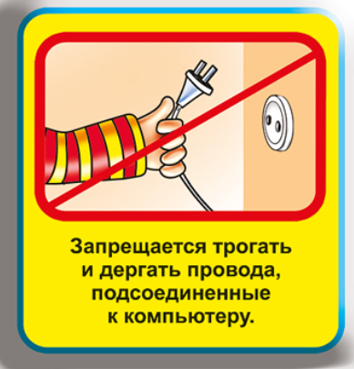
Правила безопасности:

Slide 7
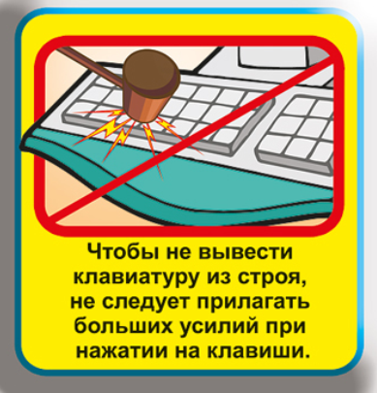
Правила безопасности:

Slide 8
Правила безопасности:

Slide 9
Правила безопасности:

Slide 10
Правила безопасности:

Slide 11
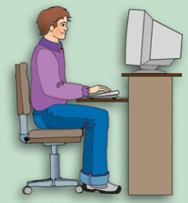
Правила безопасности:

Slide 12
Использованные материалы:
Босова Л.Л.. Информатика 5- 7 класс.2007 г. Презентация «История чисел и систем счисления» http://lbz.ru/files/5814/

